Slide 1
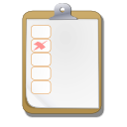


Caso de
Uso 1
Nombre Clase
atributos
Actor
Caso de
Uso 2
métodos
Requisitos
Negocio
Diagrama Caso
de Uso
Diagrama
Dominio
Ranking de
Casos de Uso

Slide 2
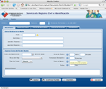
Caso de
Uso 1
Caso de
Uso 1
Actor
Caso de
Uso 2
Especificación Escenarios Caso de Uso (Semántica)
Diagrama Caso de Uso
Escenarios Caso de
Uso
Prototipo Físico
Diagrama Actividad
Prototipo Lógico
opcional
opcional
Especificación de Casos de Prueba (Test Cases)

Slide 3
Nombre Clase
Caso de
Uso 1
atributos
métodos
Actor
Caso de
Uso 2
Nombre Clase
Nombre Clase
Nombre Clase
atributos
atributos
atributos
Diagrama y Semántica de Caso de Uso
métodos
métodos
métodos
Prototipo Físico
Diagrama
Clases Diseño
Diagrama
Componentes
Diagrama Secuencia
Diseño
Diagrama
Despliegue
opcional

Slide 4
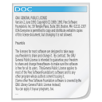

Nombre Clase
Caso de
Uso 1
atributos
métodos
Actor
Caso de
Uso 2
Nombre Clase
Nombre Clase
Nombre Clase
atributos
atributos
atributos
Diagrama y Semántica de Caso de Uso
métodos
métodos
métodos
Prototipo Físico
Diagrama Clases Implementación
Construcción y Corrección de los Componentes
Componentes de Software listos para ser Certificados en ambiente QA y UAT
Evidencias de Pruebas Unitarias, pruebas en System Test e IDC.
Pruebas de Fábrica
Caso de
Uso 1

Slide 5

Caso de
Uso 1
Actor
Caso de
Uso 2
Especificación de Casos de Prueba (Test Cases)
Diagrama y Semántica de Caso de Uso
Prototipo Físico
Confección de Casos de Prueba
Plan de Prueba
Casos de Prueba
Datos de Prueba

Slide 6
Caso de
Uso 1
Caso de
Uso 2
Especificación de Casos de Prueba (Test Cases)
Diagrama y Semántica
de Caso de Uso
Prototipo Físico
Confección de Casos de Prueba
Caso de
Uso 1
Plan de Prueba
Casos de Prueba
Datos de Prueba
Componentes de Software
listos para ser probados
Fase Estática
Corrección de defectos
Caso de
Uso 1
Ejecución
de Pruebas
Componentes de software
certificados por QA
Informe con el resultado
de las pruebas (ALM)
Fase Dinámica

Slide 7

Caso de
Uso 1
Componentes de Software
listos para ser probados
Especificación de Casos de Prueba (Test Cases)
Prototipo Físico
Elaboración de Casos de Prueba Automatizados
Scripts para las pruebas automatizadas

Slide 8
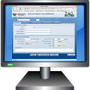
Caso de
Uso 1
Plan de Prueba
Casos de Prueba
Datos de Prueba
Componentes de
Software listos para ser certificados
Evidencias de
Pruebas Unitarias,
IDC,
System Test,
Integration Test
Scripts para las
pruebas
automatizadas
RFC
Instalación en
Ambiente de QA
del BANCO
Caso de
Uso 1
Componentes de
Software disponibles
Para Certificación
Componentes de software
Administradas y controladas (SCM)

Slide 9
PRUEBAS MANUALES
PRUEBAS AUTOMATIZADAS
Caso de
Uso 1
Componentes de Software
listos para ser probados
Plan de Prueba
Casos de Prueba
Datos de Prueba
Scripts para las pruebas
automatizadas
Datos de Prueba
Ejecución
Informe con el resultado de las pruebas en ALM

Slide 10
Ejecución
de
Pruebas
Informe con el resultado de las pruebas (ALM)
Corrección de
defectos
Componentes de software por probar
Caso de
Uso 1
Caso de
Uso 1
Componentes de software certificados por QA

Slide 11
Caso de
Uso 1
Componentes de software certificados por QA
Componentes de software administradas y controladas
Solicitud de intalación (RFC) e instalación en ambiente de Producción del BANCO
RFC
Caso de
Uso 1
Componentes de software disponibles en
Ambiente de Producción

Slide 12
Capa Web
Capa Aplicativa
Capa
Base de Datos
Capa
Web Services

Slide 13
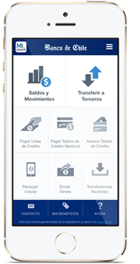
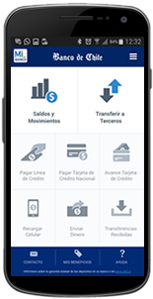
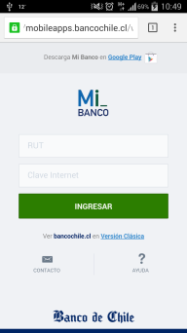
Capa Web
Apache
Proxypass
Consume Servicios REST expuestos por la Capa Aplicativa
Capa Aplicativa

Slide 14
Capa Web
Expone Servicios REST consumidos por la Capa Web
Capa Aplicativa
Consume Servicios SOAP expuestos por el Bus Oracle
Persistencia de Datos
Capa Base de Datos
Capa Web Services

Slide 15
Capa Aplicativa
Capa Base de Datos
Capa Web Services
BUS
Guarda distinto tipos de datos que usa la Capa Aplicativa
Responde las solicitudes a los Servicios SOAP expuestos

Slide 16
Capa Web
Capa Aplicativa
SAP
Mobiliser
Core
Contract SmartPhone Endpoint
SmartPhone Endpoint
Business Logic
Persistence
Client
Contract Client
Capa
Web Services
Capa
Base de Datos

Slide 17
Corregir
No
Preparar plan de pruebas
Ok?
Si
Plan de
Pruebas
Pruebas de aceptación
Evaluar resultados de las pruebas
Corregir
Ok?
No
Si
Informe resultados
de pruebas
de aceptación
Generar informe

